Slide 1

WordPress Adobe Animate
Didaktiske Udfordringer og muligheder
/ petj december 2020

Slide 2


WordPress
- To udfordringer:
Drag and Drop Design
Github er uhensigtsmæssig

Slide 3
WP: Drag and drop design vs. <programming>
Elementor
Gutenberg
”Block Builders”
Didaktiske udfordringer:
”Praksisnær undervisning”
Er WP på vej til at blive som maleprogrammer: nyttig men uinteressant for progra-mering?
Opsætning af WP er stadig relevant (Themes, tweak af CSS, costum pages)

Slide 4

Udfordring:
Er uegnet til aflevering af WP programmering
Frem for at aflevere kode på github kunne en dropbox backup afleveres
Løsning: 1. + 2. semester som nu. 3. sem. Brug backup når wp afleveres.

Slide 5
Adobe Animate
Kreative muligheder
Javascript i centrum
programmering

Slide 6

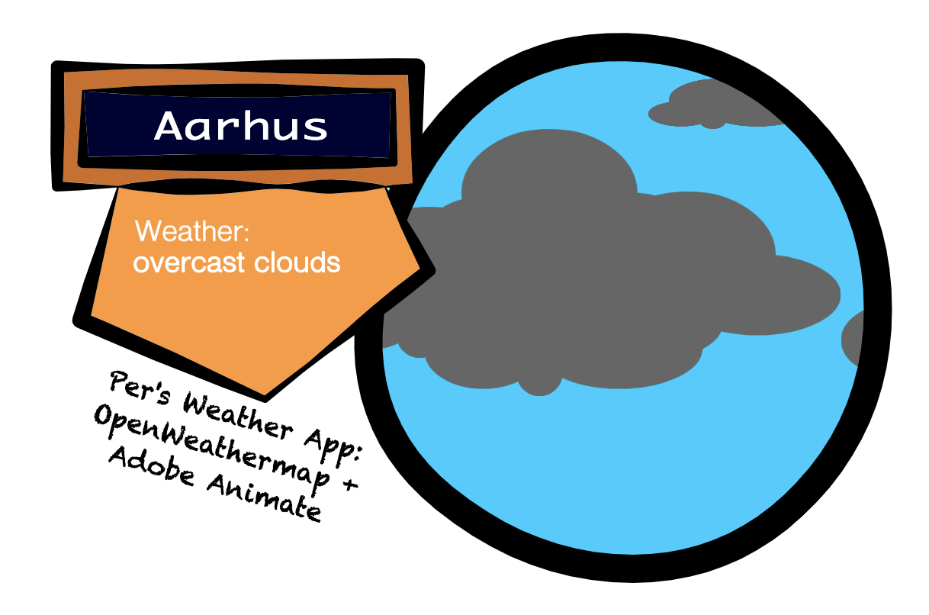
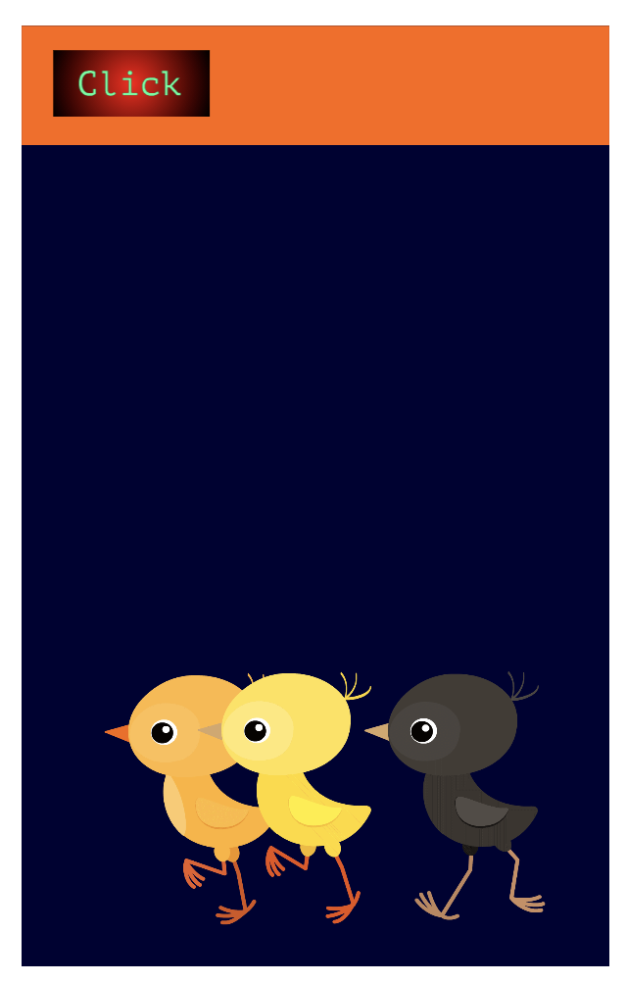
Case: Adobe Animate og OpenWeatherMap
Mulighed for at arbejde med interactive animationer og api’er.
Relevant for UX-linjen + content

Slide 7
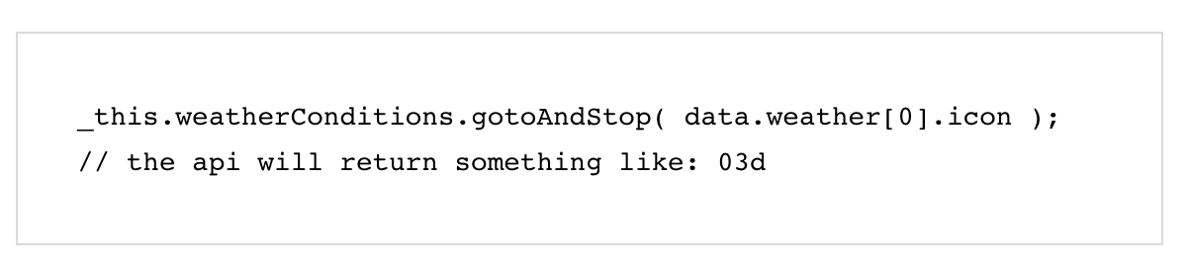
Adobe Animate
Javascript
Bygger videre på erfaringer med events fra 2. sem.
Mulighed for at integrere med fx api

Slide 8
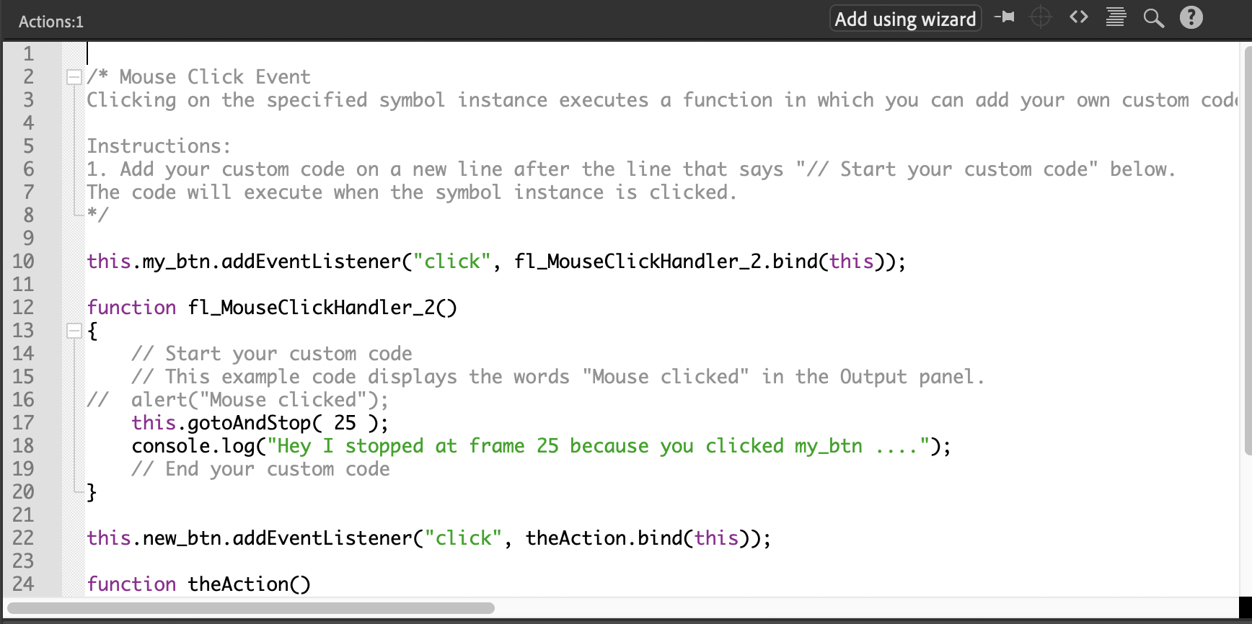

Slide 9
Ergo: Animate: kunne være et godt emne på 3. semester

